Slide 1
Презентация экономического и инвестиционного потенциала
Хабаровского края
Чайка
Юрий Афанасьевич
Первый заместитель Председателя Правительства Хабаровского края по вопросам инвестиций и приоритетных проектов

Slide 2
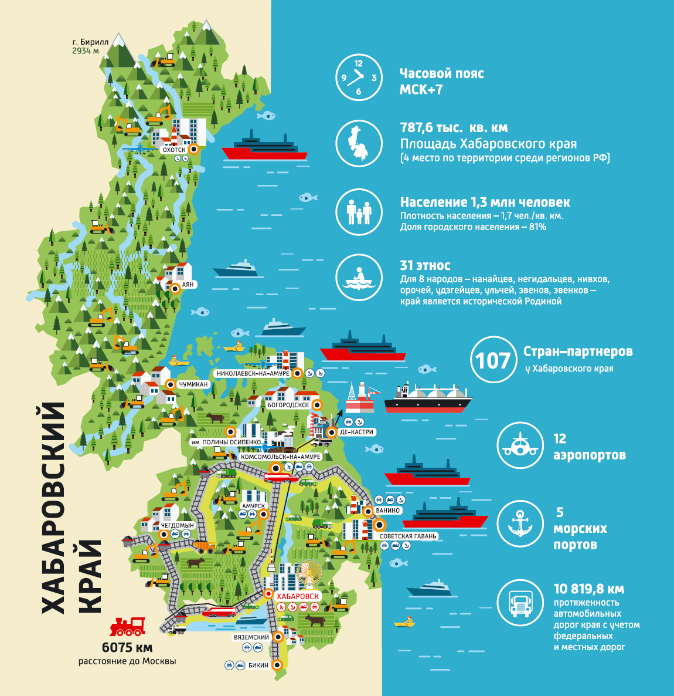
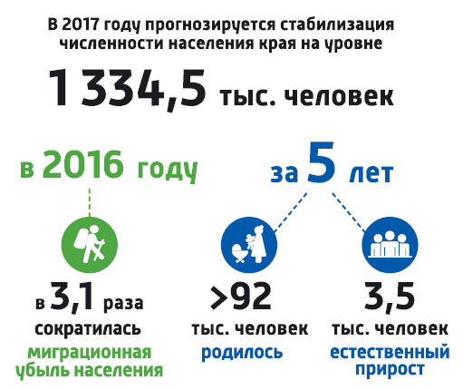
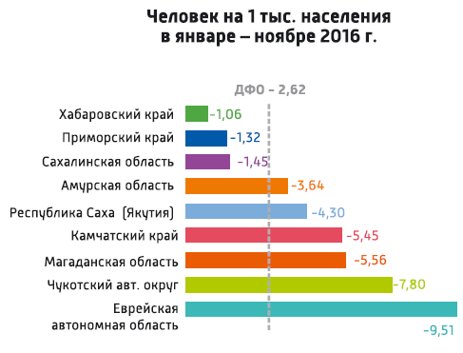
Хабаровский край в цифрах

Slide 3
Экспорт Хабаровского края в 2016 году
Экспорт 1 540 млн.$
Продукция | Млн. $.
Древесина и изделия из нее | 503,8
Летательные аппараты | 294,4
Рыба, ракообразные, моллюски | 226,8
Топливо, включая уголь | 203,6
Драгметаллы и изделия из них | 131,1
Остальные виды товаров | 180,3
В страны
Страны | Млн. $.
Китай | 900
Республика Корея | 276
Япония | 90
Великобритания | 99,5
Швейцария | 53
Другие страны | 121,5
Меры поддержки направлены на развитие 80% ориентированных на экспорт отраслей
Более 80% - экспорт в страны АТР

Slide 4
Импорт Хабаровского края в 2016 году
Импорт 414 млн.$
Продукция | Млн. $.
Машины, оборудование и транспортные средства | 238,3
Металлы и изделия из них | 43,9
Продукция химической промышленности | 35,6
Продовольственные товары и с/х сырье | 25,9
Текстиль, текстильные изделия, обувь | 27,8
Остальные виды товаров | 42,5
17%
83%
Из страны
Страны | Млн. $.
Китай | 170
Республика Корея | 56,8
Япония | 20,6
Франция | 29,2
США | 90
Другие страны | 47,4
40%
40%
60%
60%
60% - импорт из стран АТР
Более 80% импорт не сырьевой продукции

Slide 5
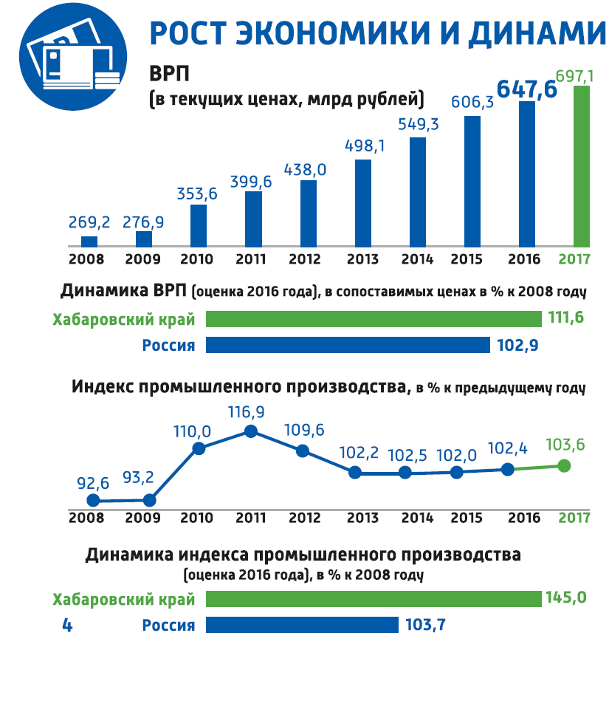
Структура экономики Хабаровского края
Сельске
Структура ВРП в 2016 году (%)
2016
Сельское хозяйство
Лесное хозяйство
Рыболовство
1,7%

Slide 6
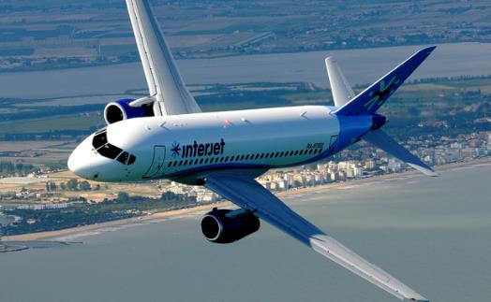
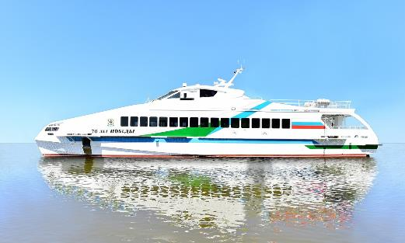
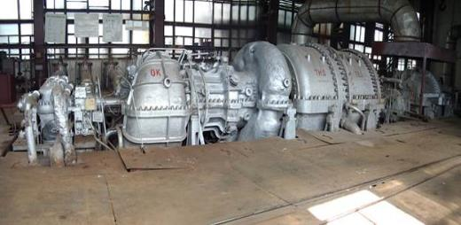
Промышленный комплекс
Объем ВРП в 2016г. млрд. руб.
117,3
Доля налоговых платежей, %
4,8
Инвестиции в основной капитал млрд. руб. в 2016г
9,1
18,1%
Филиал ПАО «Компания «Сухой» «Комсомольский-на-Амуре авиационный завод имени Ю.А. Гагарина» Комсомольский-на-Амуре филиал акционерного общества «Гражданские самолеты Сухого» АО «12 Авиационный ремонтный завод» | Авиастроение (100% в ДФО)
ПАО «Амурский судостроительный завод» АО «Хабаровский судостроительный завод» | Судостроение (33,7% в ДФО)
ОАО «Амурметалл» | Металлургия (100% в ДФО)
АО «Хабаровский радиотехнический завод» ФКП «АПЗ «Вымпел» ФГУП «ДВПО «Восход» | Оборонная промышленность
ПАО «Дальэнергомаш» | Энергетическое машиностроение
ОАО «Дальхимфарм» | Фармакология
Инвестиционное сотрудничество
16 проектов
Инвестиционная емкость – 19,4 млрд. руб.
9 (реализуемых) инвестиционная потребность - 9,7 млрд. руб.
7 (новых) инвестиционная потребность - 2,6 млрд. руб.

Slide 7
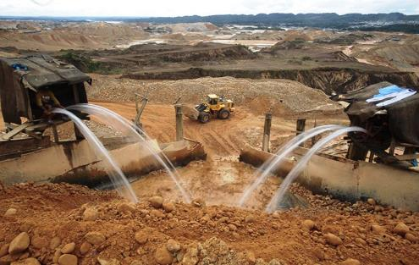
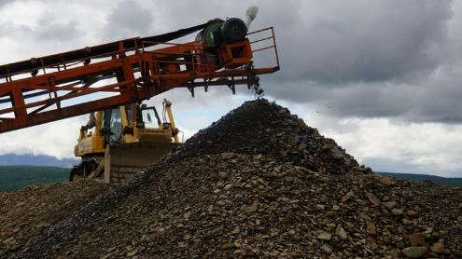
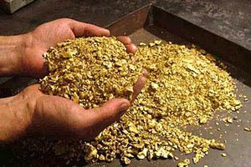
Горнодобывающий комплекс
4,5%
Объем ВРП в 2016г. млрд. руб.
29,6
Доля налоговых платежей, %
9,1
Инвестиции в основной капитал млрд. руб. в 2016г
8,1
в том числе драгоценные и цветные металлы:
Добыча драгоценных и цветных металлов
Au
19 512 кг
19 550 кг
103,4 %
2016 к 2015 году
100,2 %
2017 к 2016 году
22
Sn
618 тонн
800 тонн
107,0 %
2016 к 2015 году
129,4 %
2017 к 2016 году
В развитие отрасли в 2012 – 2016 годах вложено более 16 млрд. руб.
В отрасли занято 8,2 тыс. чел.
Средняя заработная плата 95,0 тыс. руб.
Инвестиционное сотрудничество
8 проектов
Инвестиционная емкость – 113 млрд. руб.
4 (реализуемых) инвестиционная потребность – 75 млрд. руб.
4 (новых) инвестиционная потребность - 12 млрд. руб.

Slide 8
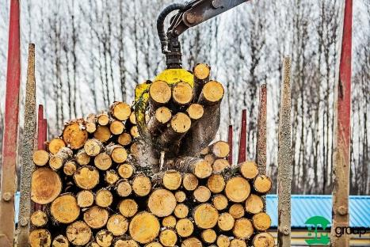
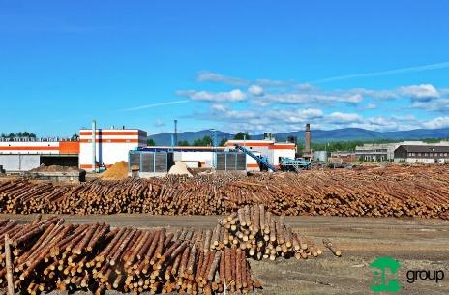
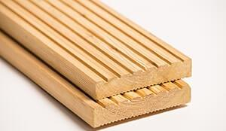
Лесопромышленный комплекс
1,9%
Объем ВРП в 2016г. млрд. руб.
12,6
Доля налоговых платежей, %
1,7
Инвестиции в основной капитал млрд. руб. в 2016г
2,3
до 50% ДФО
Основные производители:
RFP Group
ООО «Римбунан Хиджау МДФ»
«BM group»
«Шелеховский КЛПХ»
Свыше 90% производимой лесопродукции направляется на экспорт, в основном в страны АТР
Инвестиционное сотрудничество
9 проектов
Инвестиционная емкость – 72,6 млрд. руб.
3(реализуемых) инвестиционная потребность – 3,3 млрд. руб.
6 (новых) инвестиционная потребность – 27,6 млрд. руб.

Slide 9
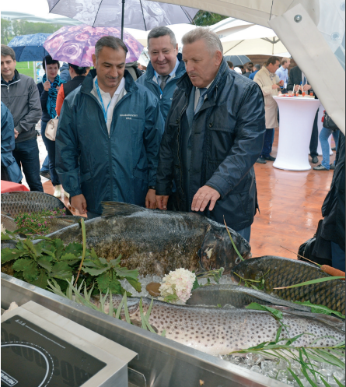
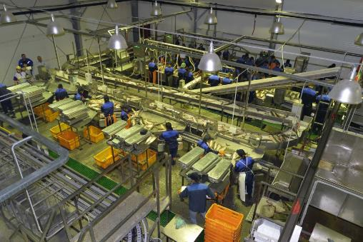
Рыбопромышленный комплекс
2,2%
Объем ВРП в 2016г. млрд. руб.
14,0
Доля налоговых платежей, %
1,7
Инвестиции в основной капитал млрд. руб. в 2016г
0,5
Инвестиционное сотрудничество
4 проекта
Инвестиционная емкость – 3,8 млрд. руб.
4 (новых) инвестиционная потребность – 2,7 млрд. руб.

Slide 10
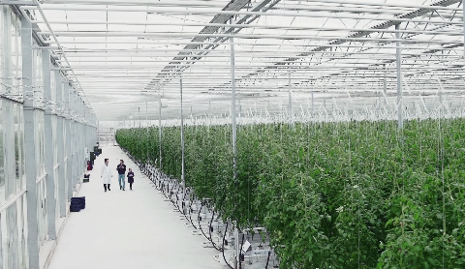
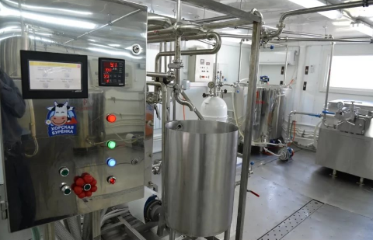
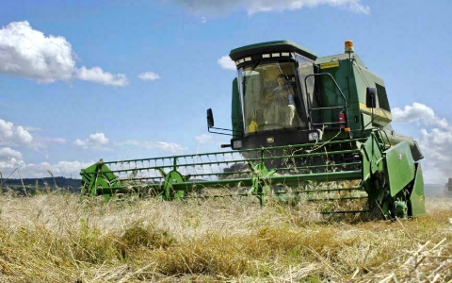
Агропромышленный комплекс
2,4%
Объем ВРП в 2016г. млрд. руб.
15,5
Доля налоговых платежей, %
0,2
Инвестиции в основной капитал млрд. руб. в 2016г
0,7
Коэффициент самообеспечения Хабаровского края в разрезе групп продуктов питания
Картофель
- 186,4 тыс.т
Яйца и яйцепродукты
- 315,1 тыс.т
Овощи и бахчевые культуры
- 162,9 тыс.т
Мясо и мясопродукты
- 98,2 тыс.т
Молоко и молокопродукты
- 258 тыс.т
Фрукты
- 98,8 тыс.т
Общий объем потребления продуктов питания – 151,2 млрд. руб.
Инвестиционное сотрудничество
18 проектов
Инвестиционная емкость – 13,5 млрд. руб.
5(реализуемых) инвестиционная потребность – 4,9 млрд. руб.
13 (новых) инвестиционная потребность – 6,5 млрд. руб.

Slide 11
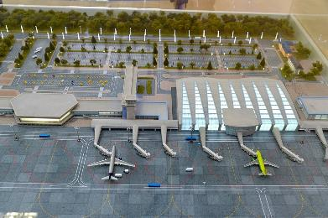
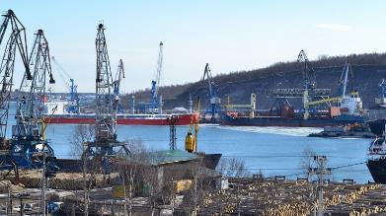
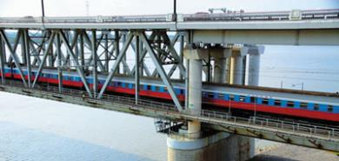
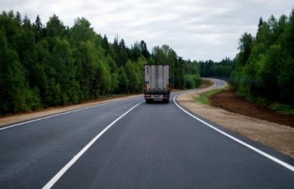
Транспортная отрасль Хабаровского края
Объем ВРП в 2016г. млрд. руб.
189,9
Доля налоговых платежей, %
15,6
Инвестиции в основной капитал млрд. руб. в 2016г
51,3
29,3%
31,3% ДФО
Транспортные узлы | Объем грузооборота
12 аэропортов | 2,4 млн. т-км
5 морских портов | 42,3 млн. тонн
10 819,8 км протяженность автомобильных дорог | 830,6 млн. т-км
2050 км протяженность ж/д путей | 102,5 млрд. т-км
1784 км протяженность внутренних водных судоходных путей | 68,2 млрд. т-км
Инвестиционное сотрудничество
9 проектов
Инвестиционная емкость – 46 млрд. руб.
1 (реализуемый) инвестиционная потребность – 21 млрд. руб.
6 (новых) инвестиционная потребность - 18 млрд. руб.

Slide 12
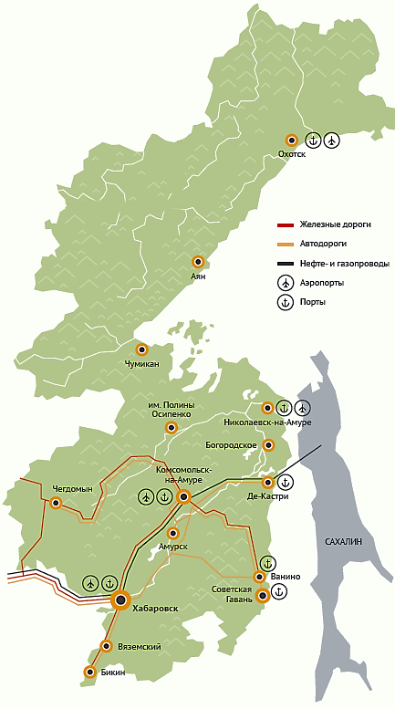
Территории с особыми режимами
ТОР «КОМСОМОЛЬСК»
Площадь в границах – 8,2 тыс. га
Площадка «Парус» (59,4 га) – индустриальный парк для размещения производств авиа и судостроения
Площадка «Амурск» (94,1 га) – глубокая переработка древесины
Площадка «Амурлитмаш» (62,2 га) – индустриальный парк
ЗАЯВЛЕНО
22 проектов
30,4 млрд. руб.
3965 раб. мест
ТОР «ХАБАРОВСК»
Площадь в границах – 13,6 тыс. га
Площадка «Авангард», 47 га – машиностроение, сельское хозяйство, строительные материалы, логистика
Площадка «Аэропорт», 15,5 га – строительство современного пассажирского терминала
Площадка «Ракитное», 520, га – металлургия, машиностроение, сельское хозяйство, производство стройматериалов
«НИКОЛАЕВСК"
ЗАЯВЛЕНО
40 проектов
44,8 млрд. руб.
4687 раб. мест
ТОР «НИКОЛАЕВСК» (Планируется)
"КОМСОМОЛЬСК"
Площадь в границах – 531 тыс. га
Специализация – рыбопереработка, судоремонт
ЗАЯВЛЕНО
9 проектов
3,2 млрд. руб.
2464 раб. мест
СВОБОДНЫЙ ПОРТ Ванинский район
Площадь района– 2 570 тыс. га
Специализация – логистика, рыбопереработка, производство
СВОБОДНЫЙ ПОРТ
"ХАБАРОВСК"
ЗАЯВЛЕНО
10 проектов
87,7 млрд. руб.
1778 раб. мест

Slide 13
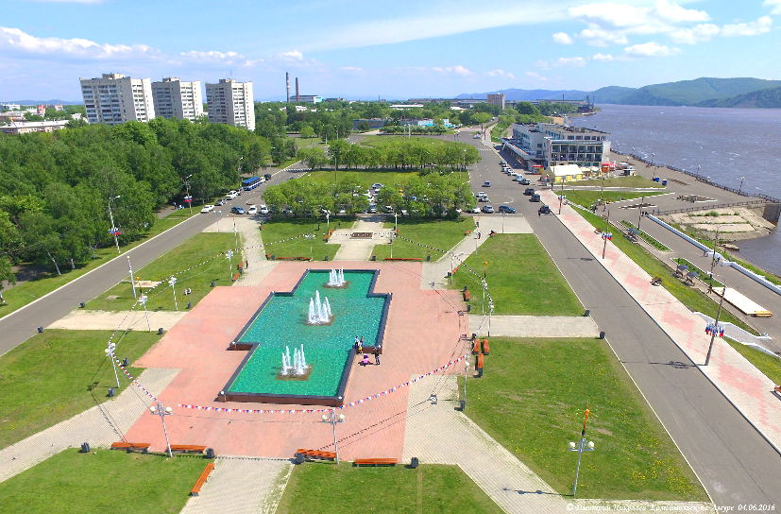
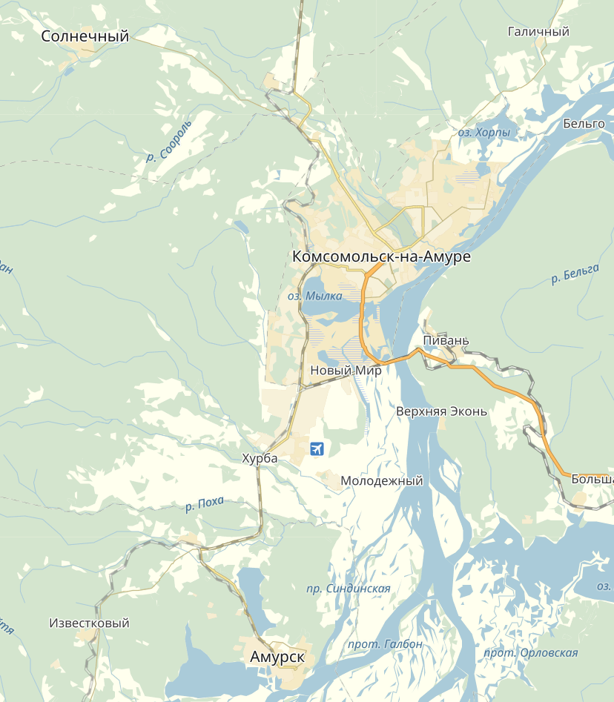
ТОР "Комсомольск"
ТОР "Комсомольск" | Парус | Амурлитмаш | Амурск | ВСЕГО
Площадь по размещение производств, Га | 59,4 | 62,2 | 94,1 | 215,7
Заполнено (зарезервировано) резидентами, Га | 19,2 | 2,6 | 94,1 | 115,9
% заполнения площадок | 35 | 4,2 | 100,0 | 53,7
Господдержка (план), млрд. руб. | 1,4 | 0,0 | 0,0 | 1,4
Заключено соглашений, ед. | 3,0 | 4 | 2 | 9,0
Заявлено инвестиций, млрд. руб. | 7,8 | 0,4 | 0,3 | 0,8
Заявлено рабочих мест, ед. | 937 | 231 | 650 | 1818
Проинвестировано, млрд. руб. | 0,1 | 0,0 | 1,9 | 2,0
Создано рабочих мест, ед. | 0,0 | 19,0 | 196 | 215
Введено в эксплуатацию, ед. | 0,0 | 1,0 | 2,0 | 3
Инфраструктура: 1 дорога протяженностью 2,1 км, система водоснабжения и водоотведения 1800 м3/сутки, газ 5000 м3/час, подстанция 9 МВТ
АМУРЛИТМАШ
7,6% - страховые взносы (вместо 30%) для инвесторов первые 10 лет
0% - налог на прибыль – 5НП, 12% - сл. НП
0% - налог на имущество организаций – первые 5 лет, 1,1% сл. 5 лет
0% - земельный налог – 3 года
Не требуется получение разрешения на привлечение иностранных граждан
ПАРУС
4,3 – 4,7 руб./кВтч
Комсомольск-на-Амуре
24,2 – 26,1 руб./куб.м
270 км.
10,8 – 11,9
руб./куб.м
АМУРСК
9,0 – 9,9 тыс. руб./1000куб.м
Хабаровск

Slide 14
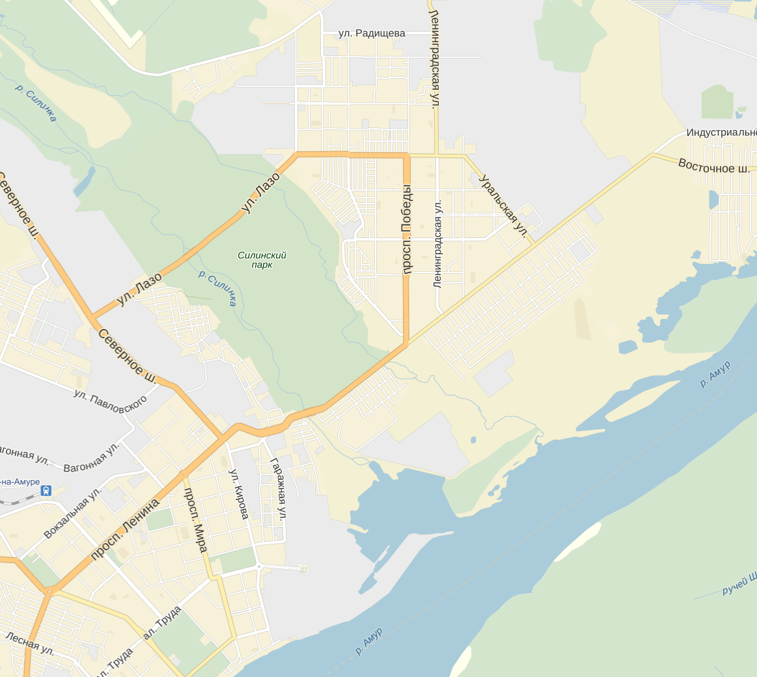
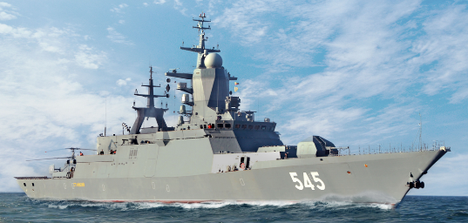
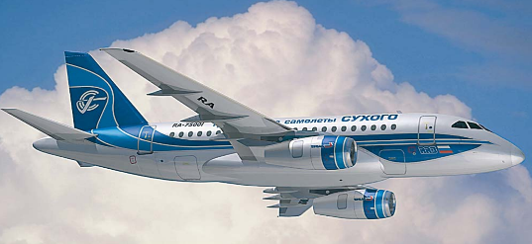
Локализация в ТОР "Комсомольск"
Амурлитмаш
КнААЗ,
ГСС
6 км
10 км
КЛАСТЕР
АВИА- И СУДОСТРОЕНИЯ
5 км
Программа локализации ОСК
Проектов – 3
Программа локализации ОСК разрабатывается.
Программа локализации ОАК
Проектов – 11
Объем производства - 11,5 млрд. руб. в год
Рабочих мест – 2 900 чел.
4 км
ПАРУС
АСЗ

Slide 15
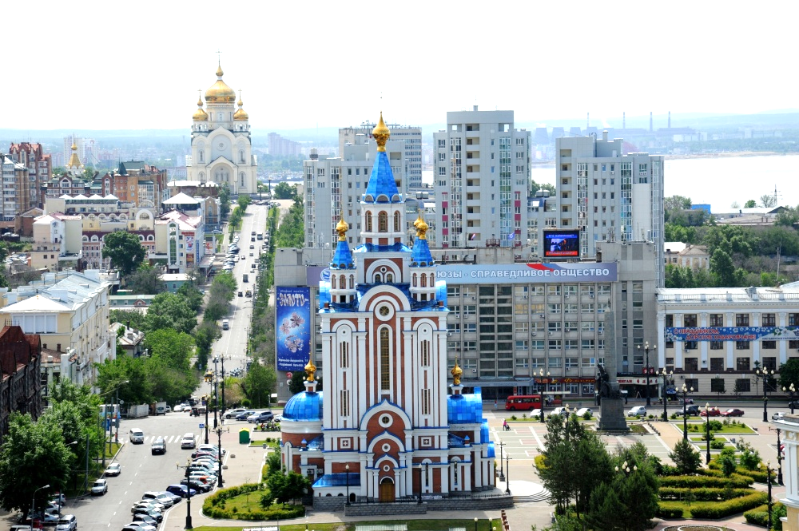
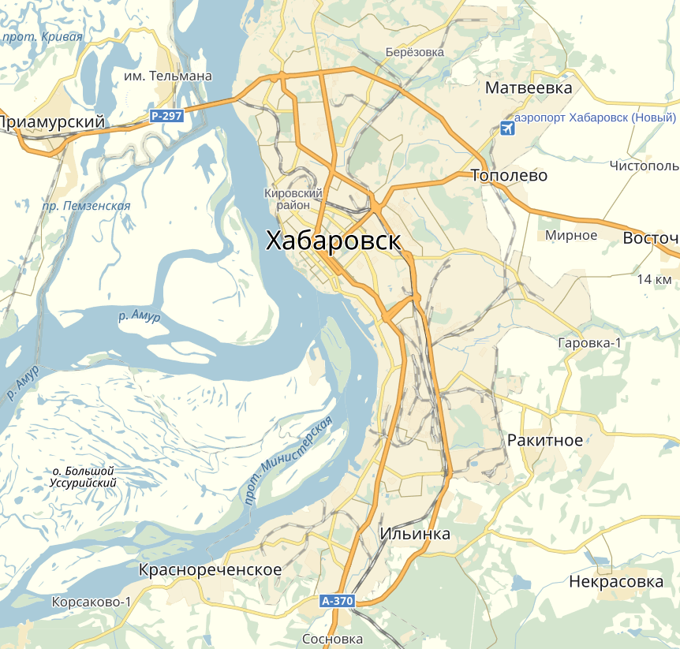
ТОР "Хабаровск"
ТОР "Хабаровск" | Ракитное | Авангард | Аэропорт | ВСЕГО
Площадь по размещение производств, Га | 520,1 | 51,7 | 15,5 | 587,3
Заполнено (зарезервировано) резидентами, Га | 218,0 | 47,2 | 2,4 | 267,6
% заполнения площадок | 41,9 | 91,3 | 15,5 | 45,6
Господдержка (план), млрд. руб. | 2,5 | 0,4 | 0,0 | 2,9
Заключено соглашений, ед. | 9,0 | 7,0 | 1,0 | 17,0
Заявлено инвестиций, млрд. руб. | 21,8 | 3,1 | 4,5 | 29,4
Заявлено рабочих мест, ед. | 1649 | 309 | 549 | 2507
Инвестировано в статусе резидента, млрд. руб. | 2,7 | 0,8 | 0,2 | 3,7
Создано рабочих мест, ед. | 180 | 99 | 0 | 279
Введено в эксплуатацию, ед. | 3 | 4 | 0 | 7
Инфраструктура: 10 дорог протяженностью 15,6 км,
система водоснабжение 5000 м3/сутки, водоотведение 2660 м3/сутки,
газ 10,2 тыс. м3/час, подстанция 43,7МВт
Москва
АЭРОПОРТ
6134 км.
7,6% - страховые взносы (вместо 30%) для инвесторов первые 10 лет
0% - налог на прибыль – 5НП, 12% - сл. НП
0% - налог на имущество организаций – первые 5 лет, 1,1% сл. 5 лет
0% - земельный налог – 3 года
Не требуется получение разрешения на привлечение иностранных граждан
4,3 – 4,7 руб./кВтч
АВАНГАРД
30,9 – 33,1 руб./куб.м
25,4 – 27,3
руб./куб.м
РАКИТНОЕ
9,0 – 9,9 тыс. руб./1000 куб.м

Slide 16
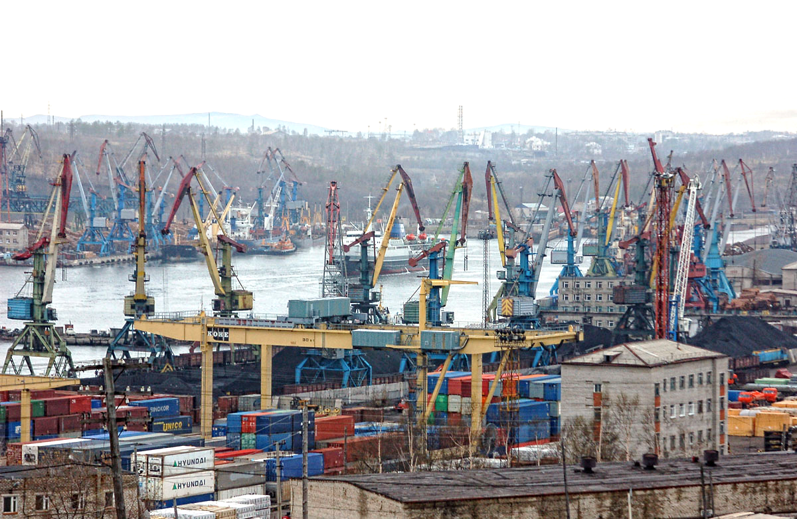
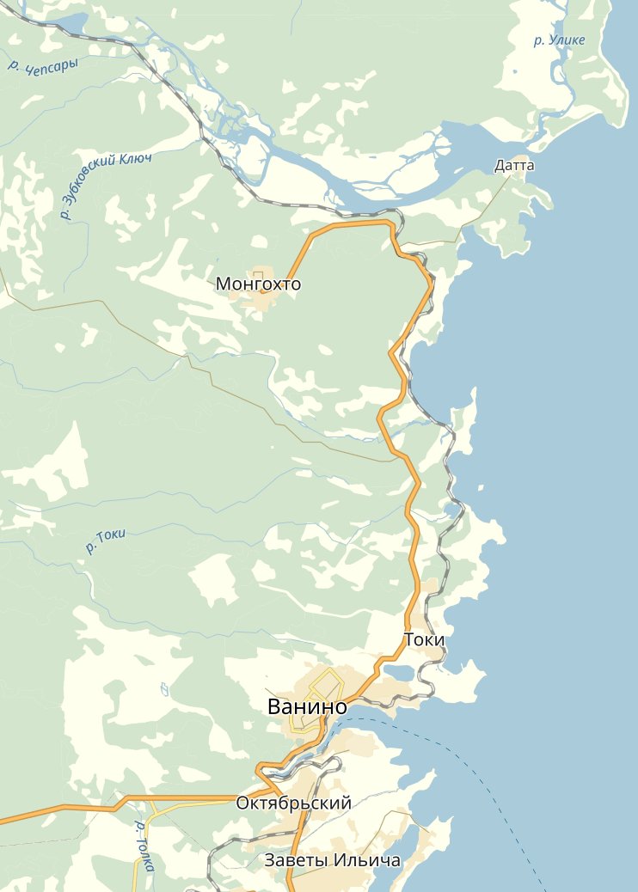
Свободный порт Ванино
Свободный порт Ванино | ИТОГО
Площадь для размещения производств, тыс.Га | 23 332,0
Бюджетная эффективность млрд. руб. | 1,2
Заявлено инвестиций, млрд. руб. | 87,9
Заявлено рабочих мест, ед. | 1 884
Заключено соглашений на, млрд. руб. | 81,1
Статус резидента, компаний | 5
Количество потенциальных резидентов | 15
- расположение существующих резидентов СПВ
4,3 – 4,7 руб./кВтч
- расположение потенциальных резидентов СПВ
7,6% - страховые взносы (вместо 30%) для инвесторов первые 10 лет
0% - налог на прибыль – 5НП, 12% - сл. НП
0% - налог на имущество организаций – первые 5 лет, 0,5% сл. 5 лет
0% - земельный налог – 3 года
Не требуется получение разрешения на привлечение иностранных граждан
26,8 – 28,3 руб./куб.м
20,0 – 20,9
руб./куб.м
Эффект для инвесторов:
74% экономия на платежах в бюджет что составляет 20% от объема инвестиций.
387 км.
Хабаровск

Slide 17
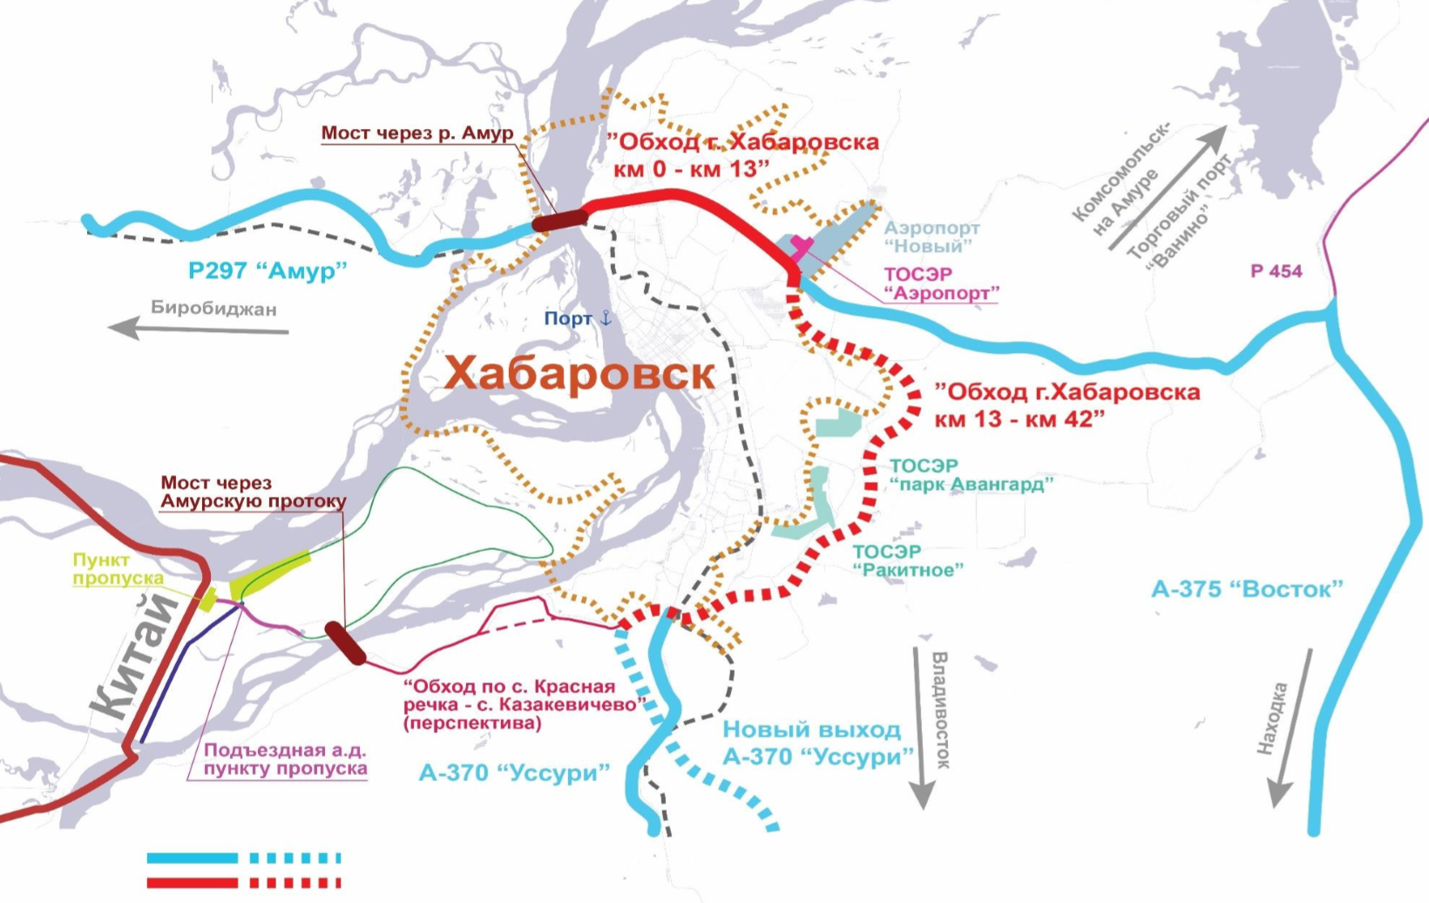
Автомобильная дорога
«Обход г. Хабаровска км 13 – км 42»
Финансирование проекта, млн. руб.
Источник | 2013 | 2014 | 2015 | 2016 | 2017 | 2018 | 2019 | 2020 | Итого
Государственная поддержка | - | - | - | - | 1 485 | 5 547 | 5 747 | 6 104 | 18 883
Средства регионального бюджета | 138 | 144 | 4 | 560 | 1 935 | 2 484 | 4 197 | 2 078 | 11 541
Средства внебюджетных источников | - | - | - | - | 1 281 | 2 789 | 6 535 | 2 648 | 13 253
Итого | 138 | 144 | 4 | 560 | 4 701 | 10 820 | 16 479 | 10 830 | 43 677
30,34%
43,23%
26,42%

Slide 18
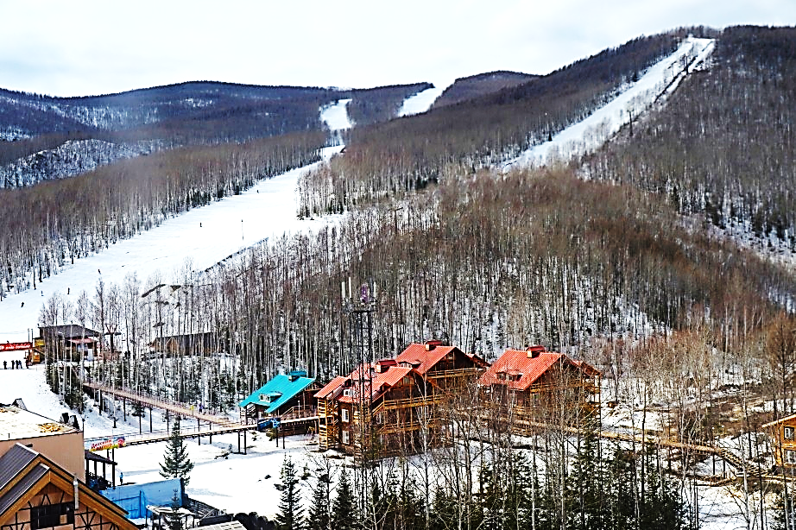
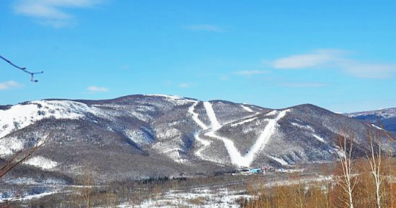
Площадка "Холдоми", ТОР "Комсомольск"
Собственная жилая инфраструктура для размещения 250-ти человек в комфортабельных коттеджах и гостинице
3 инвестиционных проекта
Объем частных инвестиций –
825 млн. руб.
Дополнительные рабочие места – 148
Государственная поддержка –
201,3 млн. руб.
Инфраструктура для круглогодичного отдыха
8 горнолыжных трасс
Общая протяженность 10 км
Максимальная длина спуска – 2,5км

Slide 19
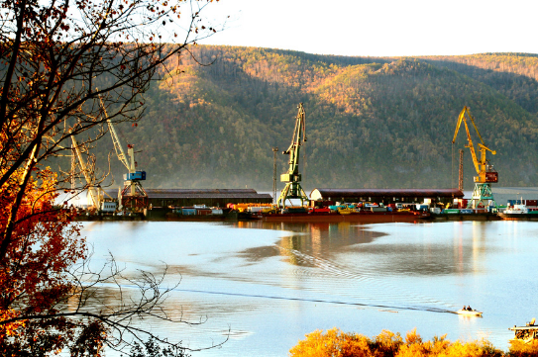
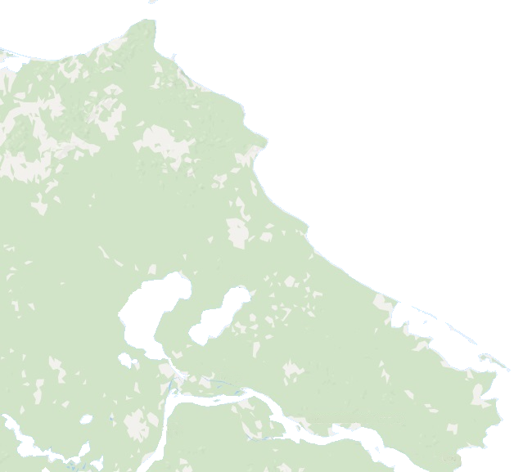
Перспективная ТОР "Николаевск"
ТОР «Николаевск» | ИТОГО
Площадь для размещения производств, Га | 23,6
Господдержка (план), млн. руб. | 1352
Заявлено инвестиций, млн. руб. | 3180
Заявлено рабочих мест, ед. | 2464
Объем производимых товаров рыбопереработки – не менее 700 тонн/сутки
Ремонт корпусов судов – 2500 кв. м/год
Ремонт механизмов и устройств самоходных судов – 7 шт. в год
Ремонт электрооборудования и автоматики самоходных судов – 7 шт. в год
Планируется реализовать
8 инвестпроектов в сфере рыбопереработки,
1 – судоремонт
7,6% - страховые взносы (вместо 30%) для инвесторов первые 10 лет
0% - налог на прибыль – 5НП, 12% - сл. НП
0% - налог на имущество организаций – первые 5 лет, 1,1 % - сл. 5 лет
понижающий коэффициент к налогу на добычу полезных ископаемых в течение 10 лет
Не требуется получение разрешения на привлечение иностранных граждан
3,2 - 3,5 руб./кВтч
39,32 руб./куб.м
Николаевск-на-Амуре
17,62 руб./куб.м
652 км.
Хабаровск

Slide 20
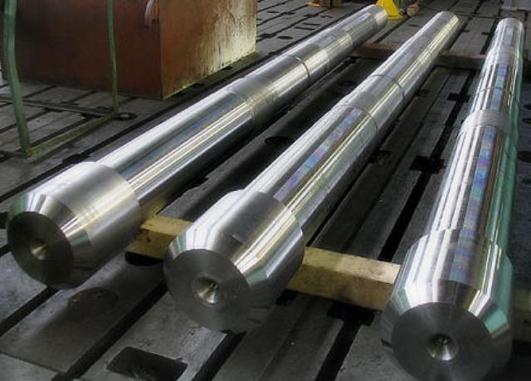
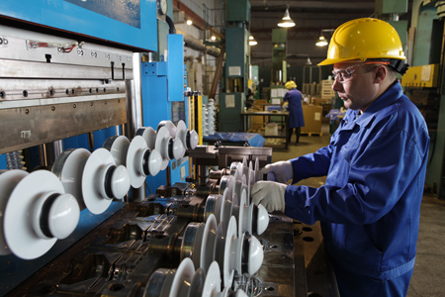
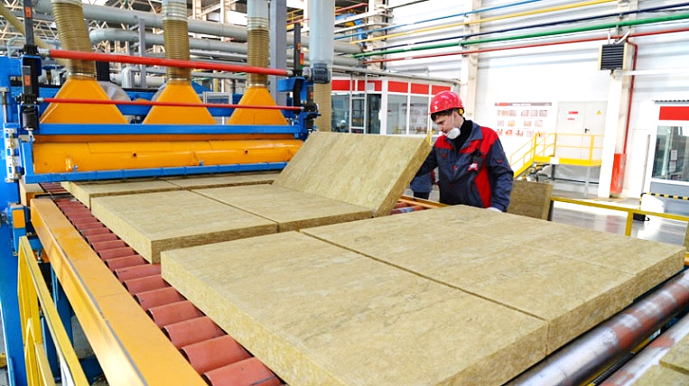
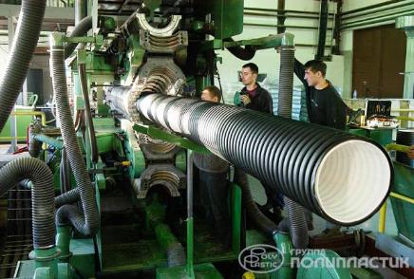
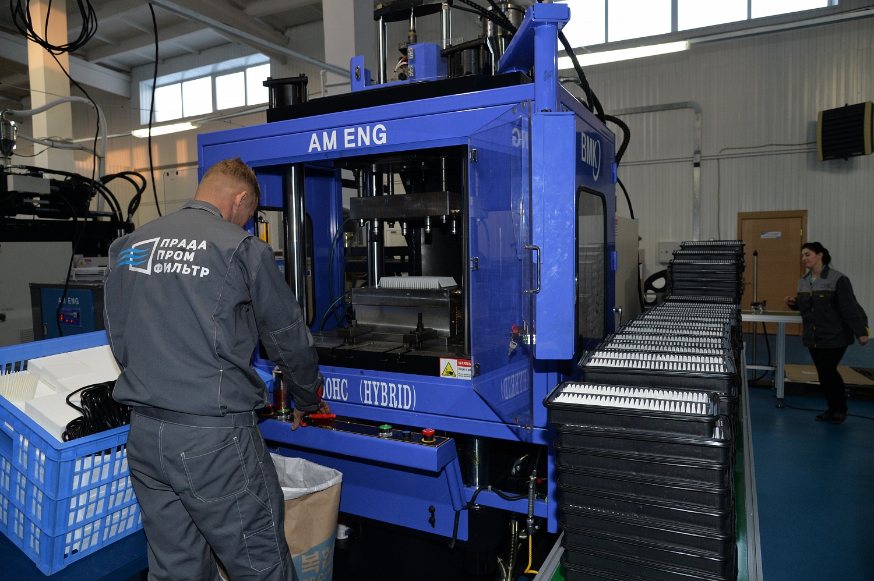
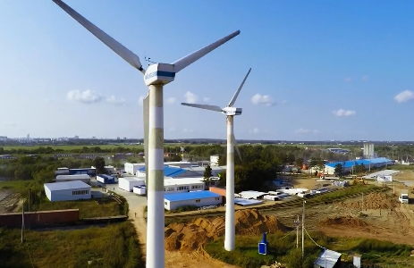
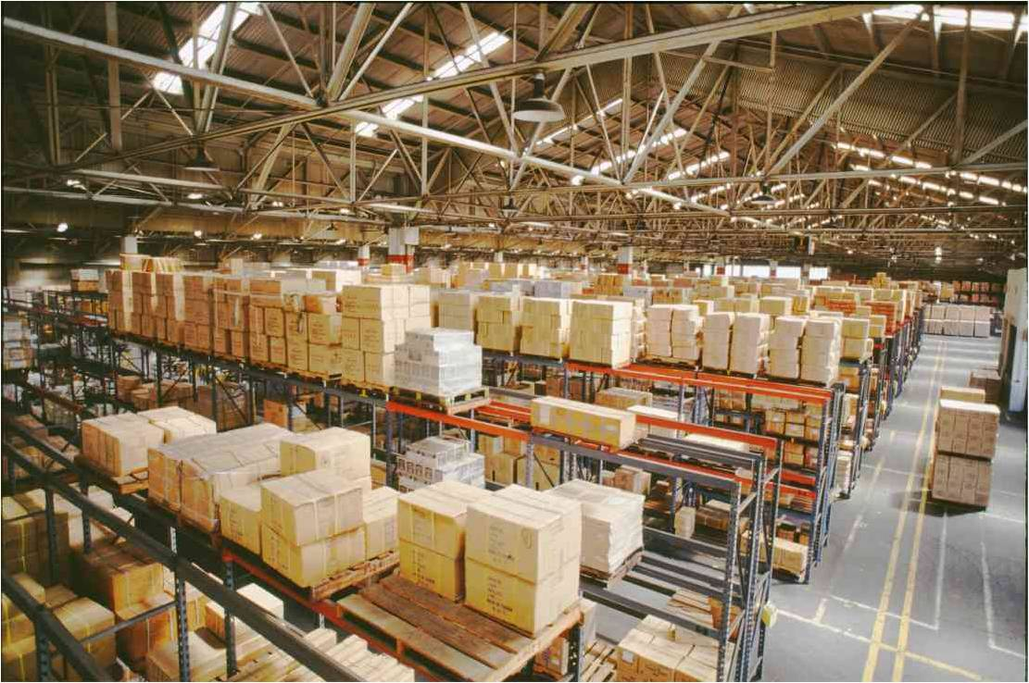
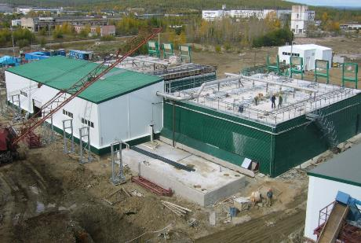
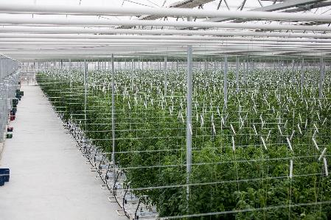
Проекты ТОР Хабаровского края
”Инструментальный механический завод”
“ Создание производства изделий для машиностроительной и железнодорожной отрасли"
“”Энерго-Импульс”
“ Организация выпуска полимерных изоляторов"
"ТехноНиколь-Дальний Восток"
"Производство каменной ваты и теплоизоляции из экструзионного пенополистирола "
9 проектов введено в эксплуатацию в режиме ТОР
Произвели продукции на сумму – 3,3 млрд. рублей.
Вложено инвестиций – 3,8 млрд. рублей.
Создано рабочих мест – 464
Уплачено налогов – 76 млн. руб.
Промышленность
"Хабаровский трубный завод "
" Производство полимерных труб для водоснабжения"
"Прада промфильтр"
"Производство автомобильных салонных и воздушных фильтров"
Логистика, Управление недвижимостью
"Индустриальный парк "Авангард"
"Развитие промышленного и логистического кластера на единой площадке"
“Комплексные логистические системы”
“ Создание логистического комплекса"
Сельское хозяйство,
Глубокая лесопереработка
" RFP Group"
"Центр глубокой переработки древесины"
Общая стоимость проекта - 12084,9 млн. руб., из них 326,0 млн. руб. заявлено в рамках ТОСЭР
"Джей Джи Си Эвергрин"
"Современный тепличный комплекс для круглогодичного производства овощной продукции"
Инвестиции – 1036,5 млн. руб.

Slide 21
Сопоставление льготных режимов
Инвестиции в условный проект – 50 млн. $
Штат – 300 человек (средняя заработная плата - 800 $)
Фонд оплаты труда – 2,9 млн. $ / год, прибыль – 1,6 млн. $/год
Вид налога | Без льгот | Приоритетный инвестиционный проект | Региональный инвестиционный проект | ТОСЭР | СПВ
Налог на прибыль 10 лет, млн $ | 3,2 | 2,8 | 0,8 | 1,0 | 1,0
Налог на имущество 10 лет, млн $ | 11,0 | 8,3 | 11,0 | 2,8 | 1,3
Социальные 10 лет, млн $ | 8,7 | 8,7 | 8,7 | 2,2 | 2,2
НДФЛ 10 лет, млн $ | 3,8 | 3,8 | 3,8 | 3,8 | 3,8
Платежи в бюджет | 27 | 24 | 24 | 10 | 8
Экономия на платежах | 0 | 3 | 2 | 17 | 18
20%
15.5%_20%
0%_10%
0%_12%
0%_12%
2.2%
1.1%_2.2%
2.2%
0%_2.2%
0%_0.5%
30%
30%
30%
7.6%
7.6%
13%
13%
13%
13%
13%
Основные платежи в бюджет за 10 лет
Экономия за 10 лет
12%
9%
64%
69%

Slide 22
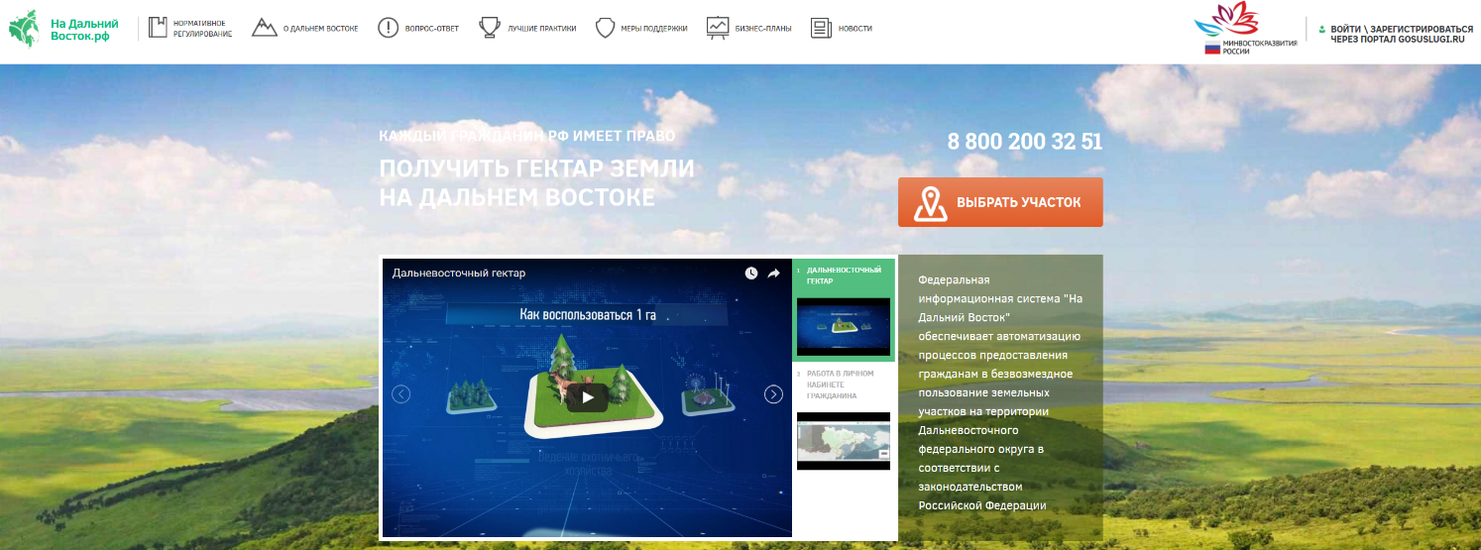
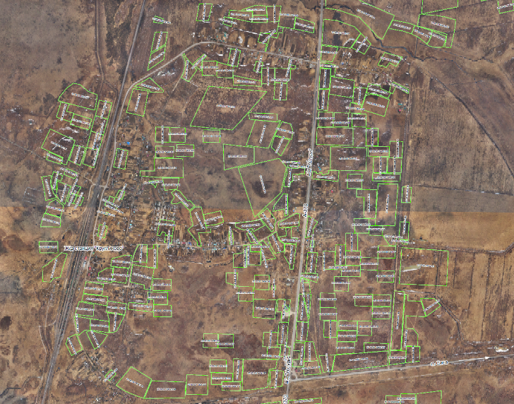
О реализации Федерального закона № 119-ФЗ на территории Хабаровского края
1. Получить доступ к порталу госулуг
2. Выбрать земельный участок до 1 Га на гражданина
3. Использовать:
- Определиться с видом (1 год)
- Отчет об использовании (через 3 года)
- Оформить права (через 5 лет)
20 раб. дней
Принятие решения о предоставлении ЗУ
10 раб. дней
Постановка ЗУ на государственный кадастровый учет
3 раб. дня
Подготовка проекта договора
Средний срок в крае:
25 рабочих дней
Поступило 12 000 заявок (1000 не из края), предоставлено 2 700 участков, будет предоставлено более 6 000 участков
Определились с использованием

Slide 23
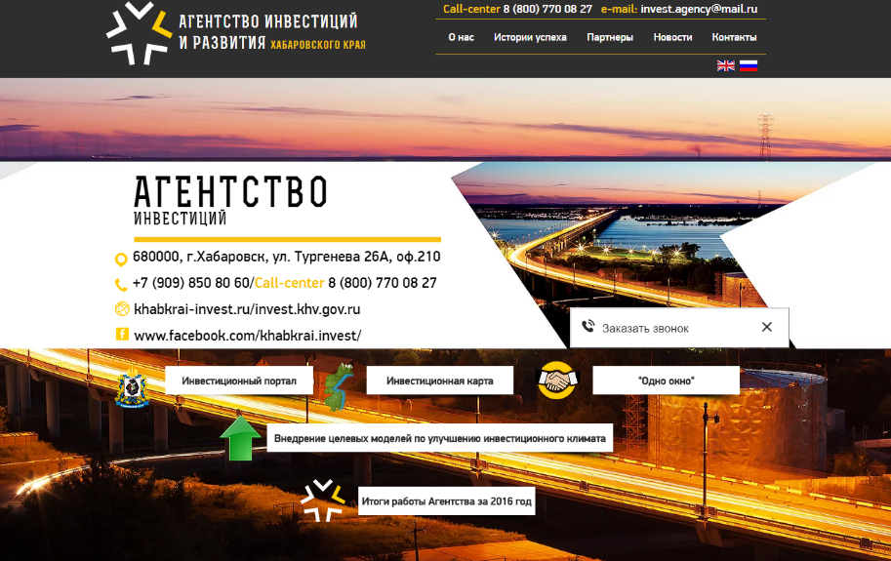
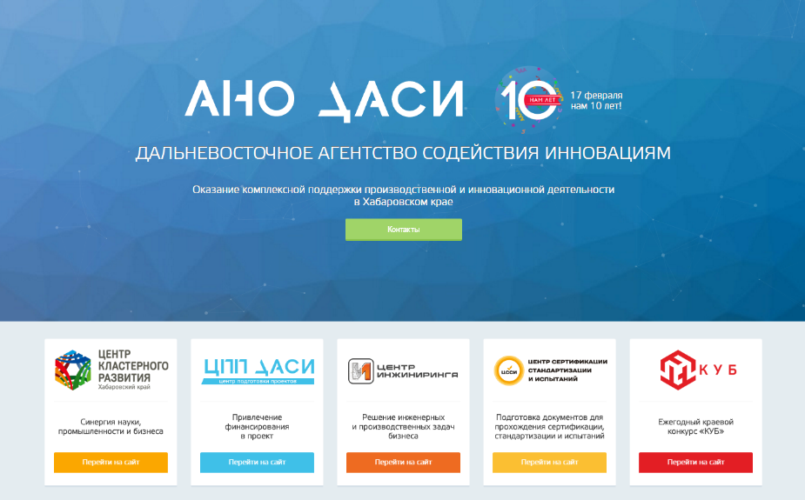
Инвестиционные порталы
http://www.инвестиции-хабаровскийкрай.рф/
http://invest.khv.gov.ru/
Инвестиционный портал Хабаровского края
Агентство инвестиций и развития
Хабаровского края
http://www.khabexport.com/
http://dasi27.ru/
Портал внешнеэкономической деятельности
Дальневосточное агентство содействия инновациям

Slide 24
СПАСИБО ЗА ВНИМАНИЕ!
Чайка
Юрий Афанасьевич
Первый заместитель Председателя Правительства Хабаровского края по вопросам инвестиций и приоритетных проектов

